Slide 1


Slide 2


SPA in TS and Rx for Headless Drupal
Bureaupresentatie Hoppinger
5 April 2018
Giuseppe Maggiore, CTO

Slide 3


A hybrid architecture
As digital landscapes grow in complexity, “silver bullets” fall short. The best tool for the job becomes the best tools for job.
So is the headless architecture born as a logical evolution of an old-style CMS.

Slide 4
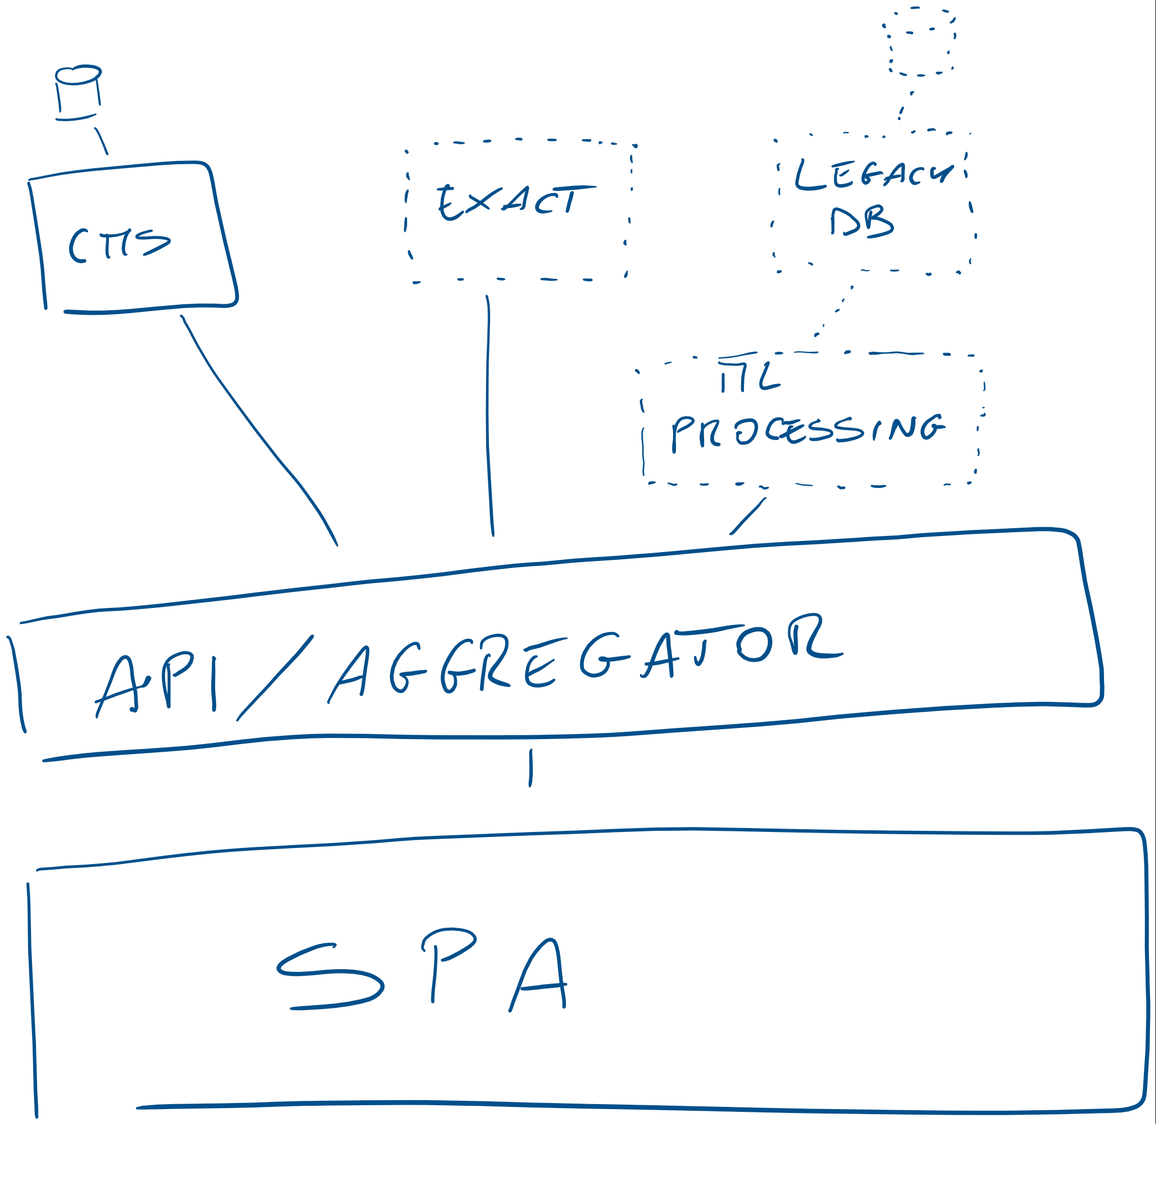
A hybrid architecture

Slide 5

Agenda
A hybrid architecture
The middle layer
TypeScript and the API
React
Going native!

Slide 6

The middle layer
Connecting and enriching data sources
Any lightweight http server would do
We use expressjs: this way the number of languages remains 2
In larger projects we have done a lot with .Net Core, if a large DB is already present
Serve the SPA (one single endpoint) and the data
Might also do caching

Slide 7

TypeScript
Safety and scalability, close to JavaScript
Leverage existing JS knowledge
Enjoy first class tooling and static typing
Strong functional core
Rich type system

Slide 8

API
Getting the data
Inside-out design
Define the structures for the Spa
Mock, iterate right away
The middle layer will abstract the differences away

Slide 9

Introduction to React
A quick, smart rendering layer with lots of logic
Containers: state and properties
Components: only properties, referentially transparent

Slide 10
And then there’s native...
Notes:
RF, Gites, B&G, SSH Backoffice, Care Plus

Slide 11
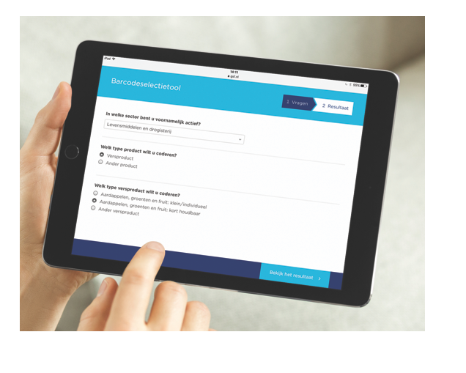
GS1 Nederland
Digitalisering dienstverlening met website, klantportaal, bestelomgeving, integratie met Exact Synergy en diverse online tools.
In de vorm van een programma van meer dan twee jaren hebben we de dienstverlening van GS1 gedigitaliseerd. GS1 is nu in staat om de gebruiker een totaalaanbod te doen vanuit één centrale omgeving: een belangrijke stap in de digitale dienstverlening van GS1.
Notes:
Rotterdam Festivals
Care Plus
SK

Slide 12
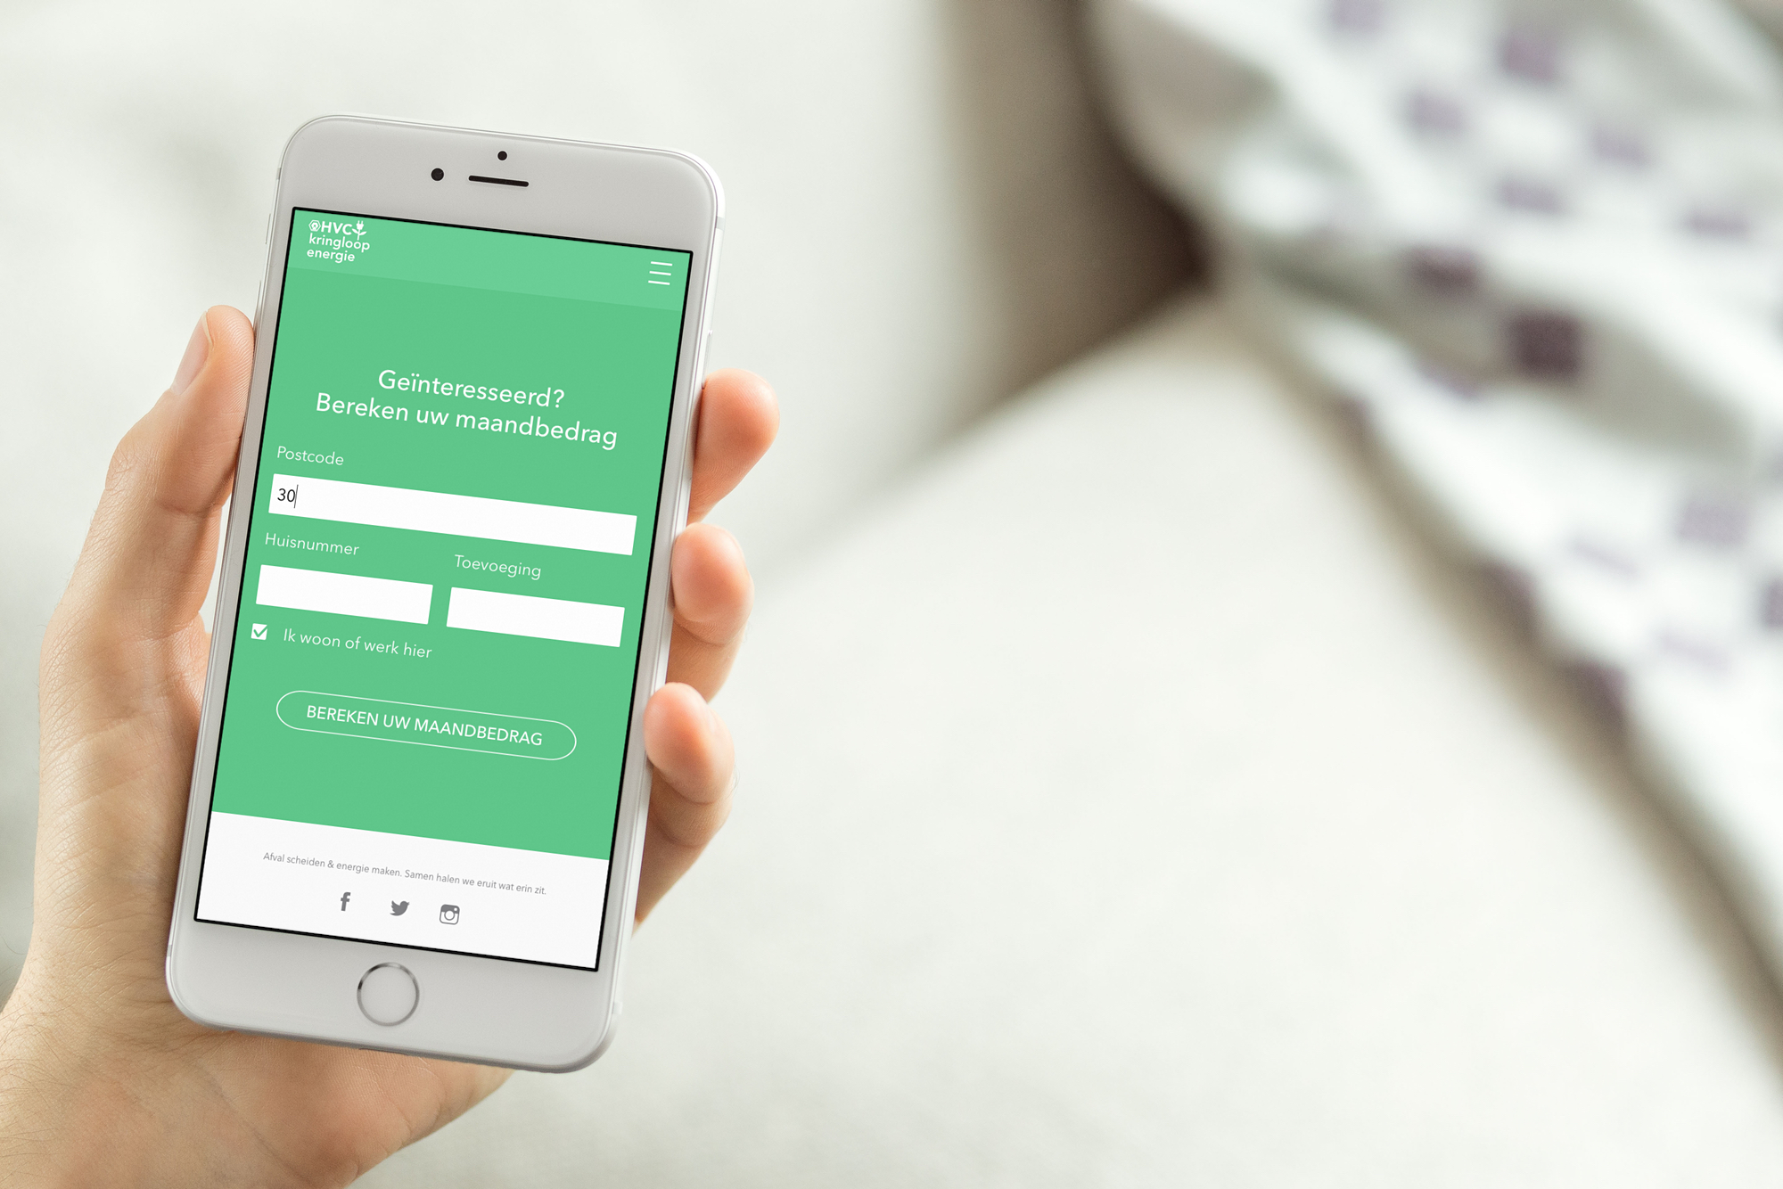
HVC KringloopEnergie
Website en klantportaal voor
duurzame energieleverancier
Alle focus ligt op service en conversie. Het is een totaalpakket dat bestaat uit een user-centered website met online offertetool, een gebruiksvriendelijk klantportaal en op maat gemaakte offertetools voor de medewerkers van HVC. Gebaseerd op functionele wensen en data ontwikkelen we het platform continu door.

Slide 13
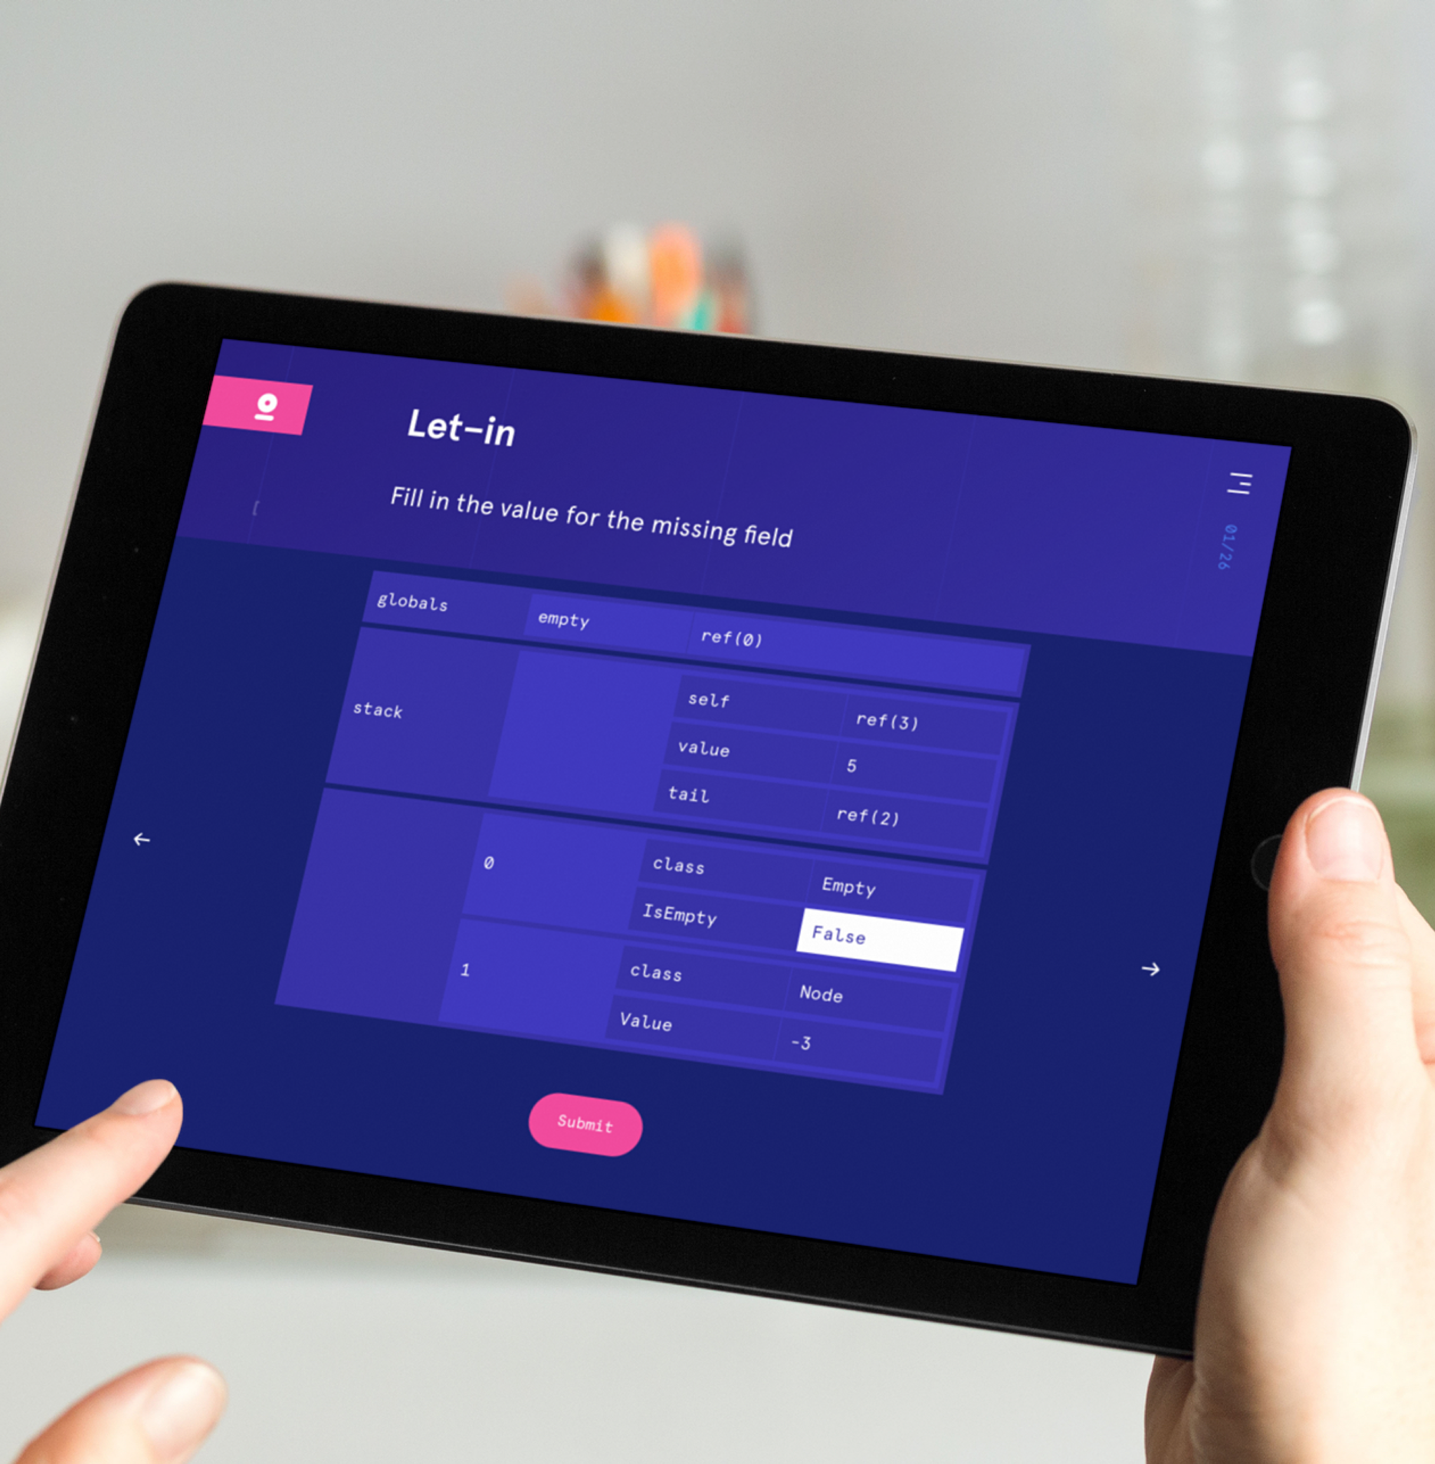
Grande Omega
Improving teaching and learning programming
An application that helps teachers to provide better software programming education and students to become a better software developer.
+43%
graduated students

Slide 14
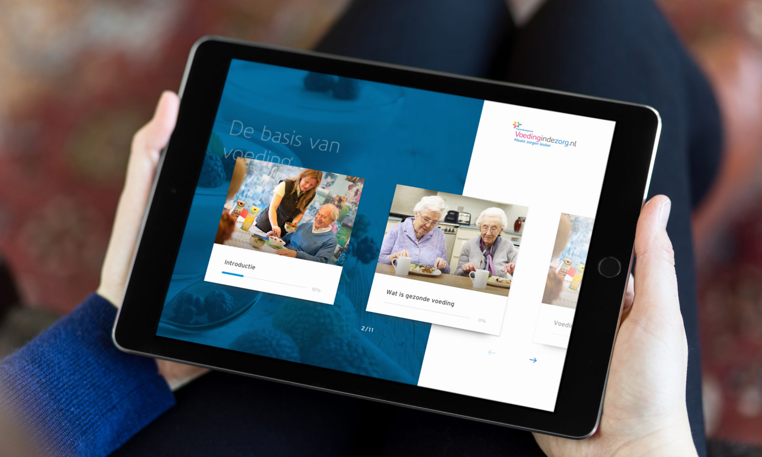
FrieslandCampina
Brede online dienstverlening op corporate en OpCo niveau.
Op basis van WordPress maakten we een platform dat goed kan worden hergebruikt voor meerdere merken en landen.
Maar er is meer: we maakten sales-ondersteunende apps, e-learning applicaties verzorgen online marketing voor meerdere B2B-merken en verzorgen de hosting voor tientallen websites van FrieslandCampina.

Slide 15
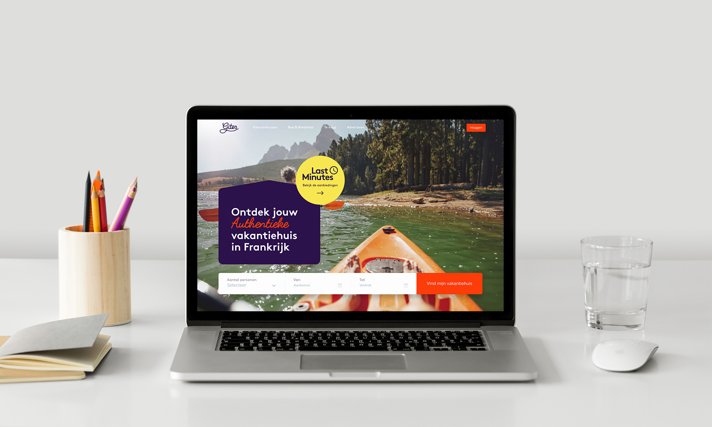
Gites
Een award-winning vakantiehuizenplatform.
Gites.nl is een awardwinning webapplicatie voor vakantiehuizen in Frankrijk. Al jaren zijn we hun partner voor website, usability testing, mijn-omgevingen, app, online marketing, conversieoptimalisatie, back-office integraties etc.
+25%
4x
+15%
Meer conversie
Zoover award
Meer bezoekers

Slide 16
Conclusions

Slide 17
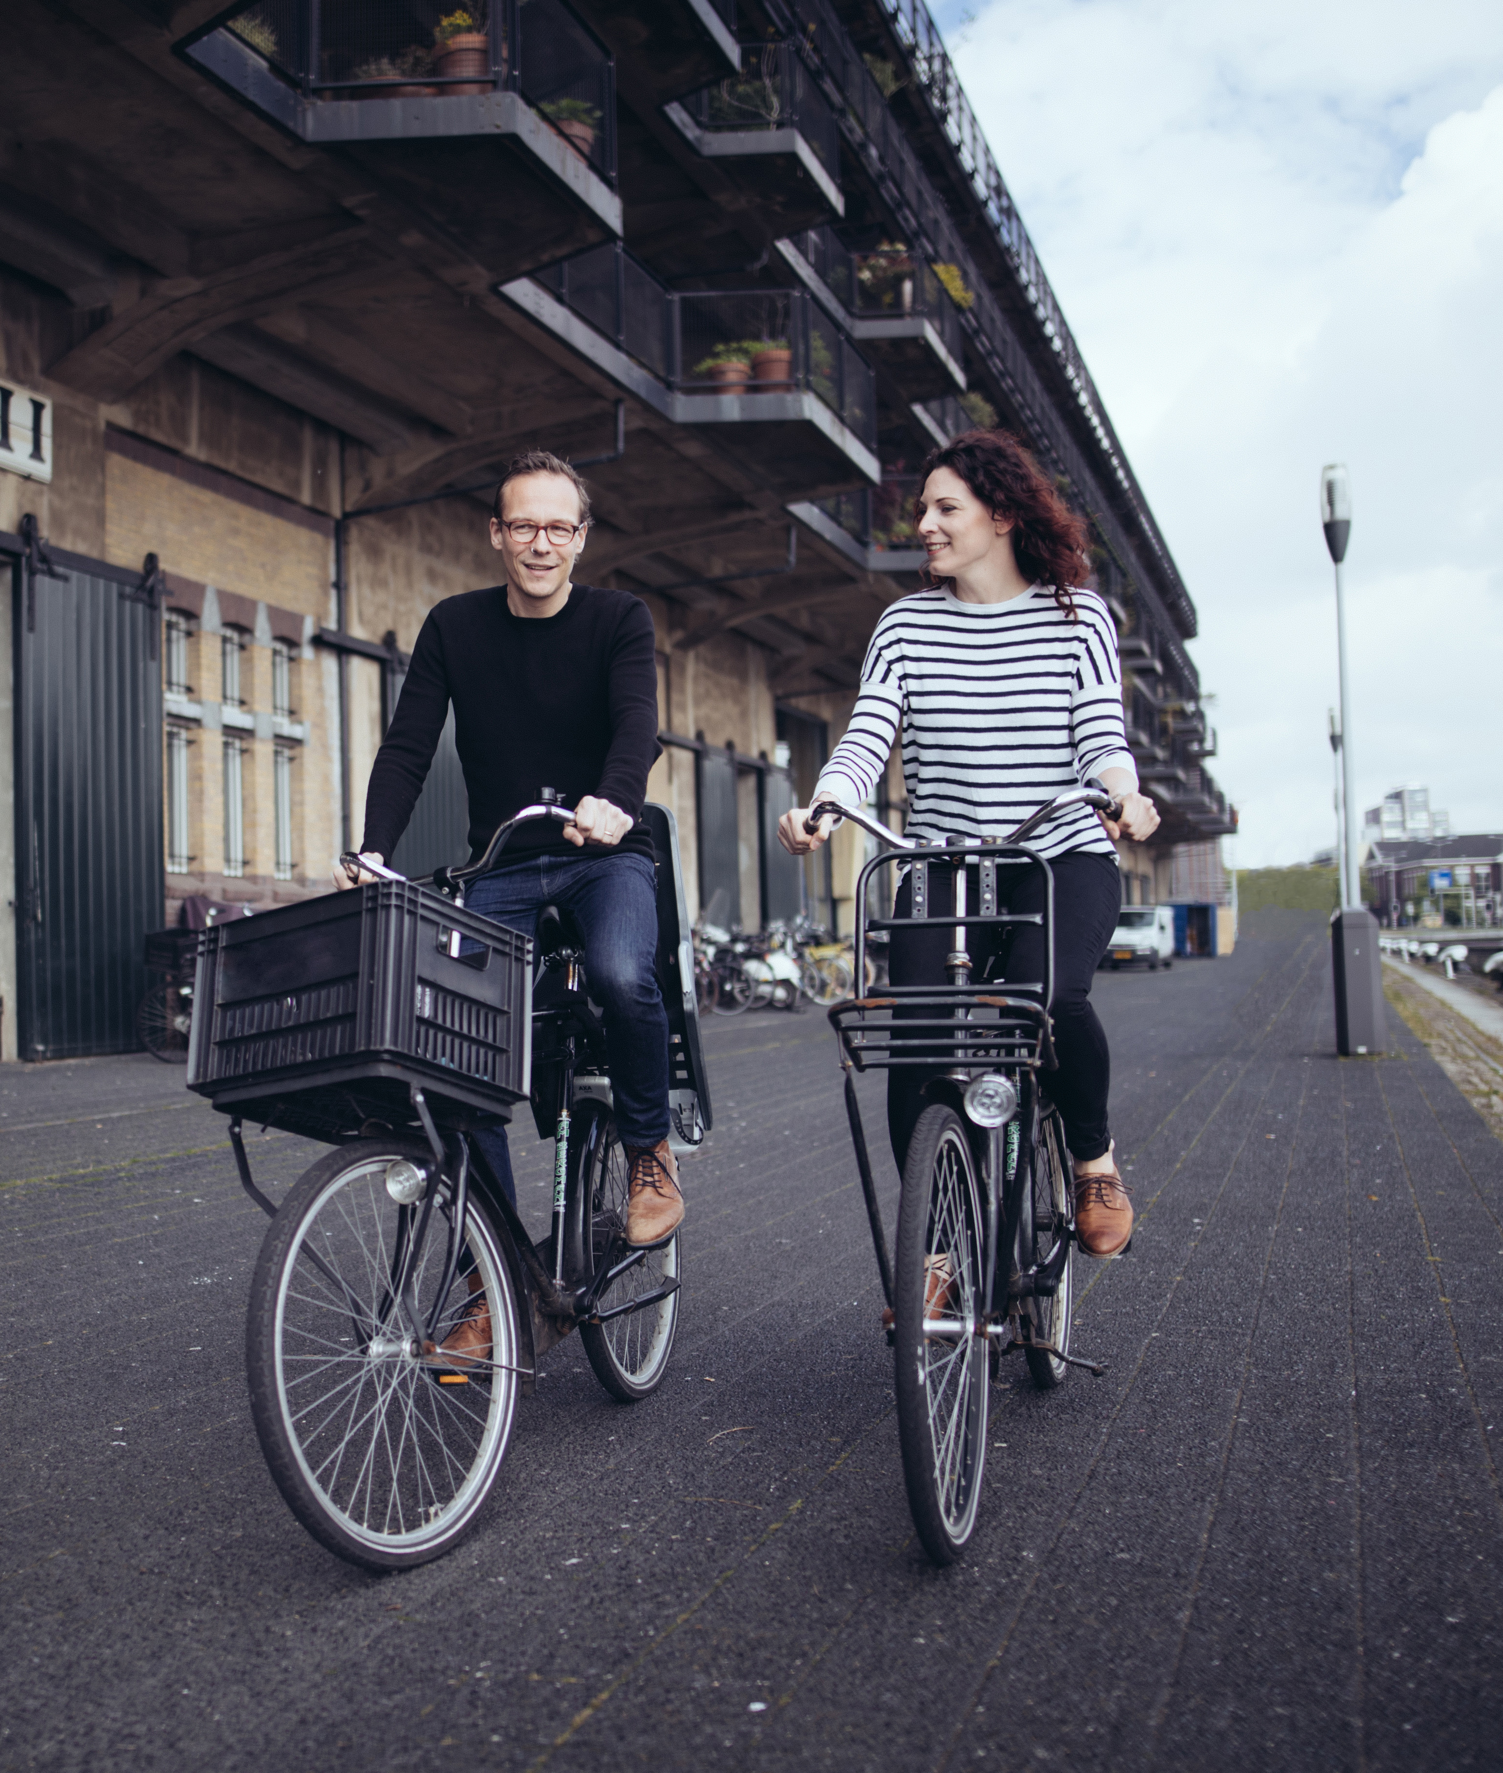
In closing...
Headless architectures offer multiple advantages
Large systems with different (micro-)services composed together
Each service does its job, and remains clean
More logic in SPA: less waiting, less processing power required on the server, self-sufficient application that works with less data
Facilitates native applications

Slide 19
Bedankt!
Giuseppe Maggiore
giuseppe@hoppinger.com

